Slide 1
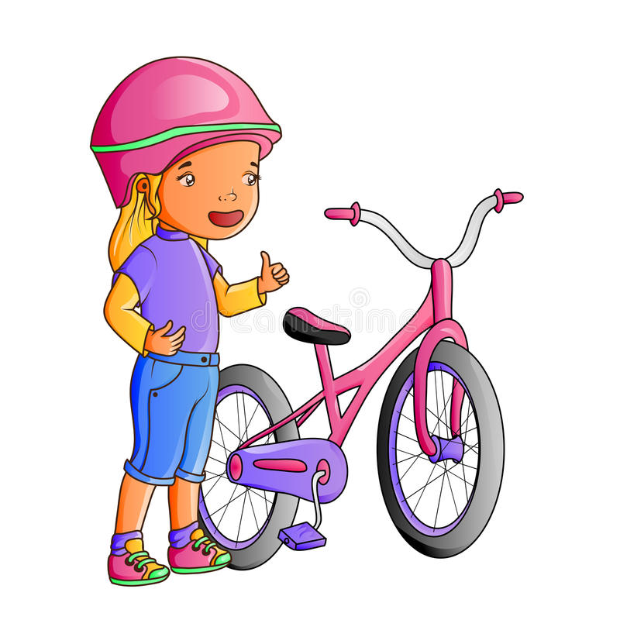
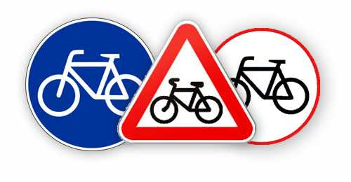
Презентация − ПДД
Безопасная
езда
на велосипеде.

Slide 2
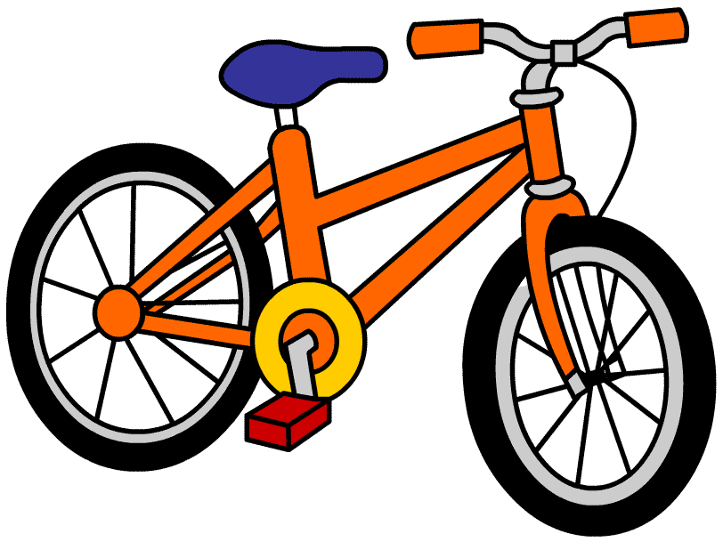
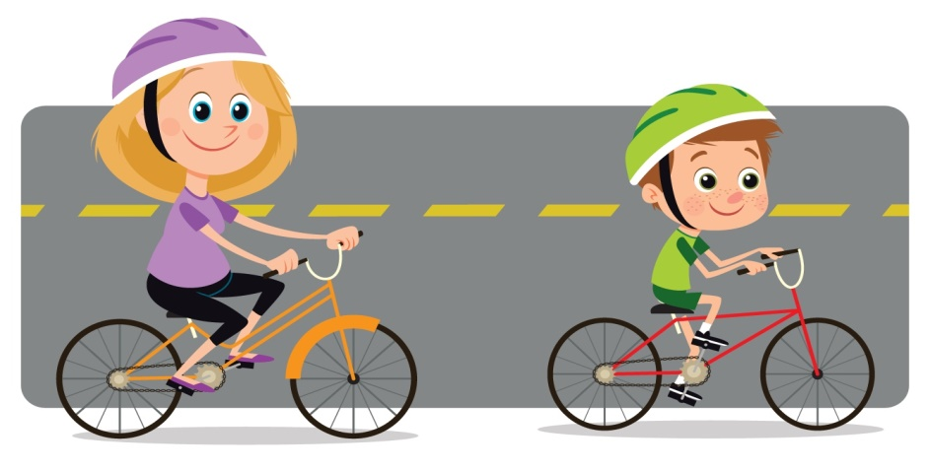
Два колеса и две педали, Их кручу и еду в дали. Хочу объехать целый свет, Ведь у меня...

Slide 3
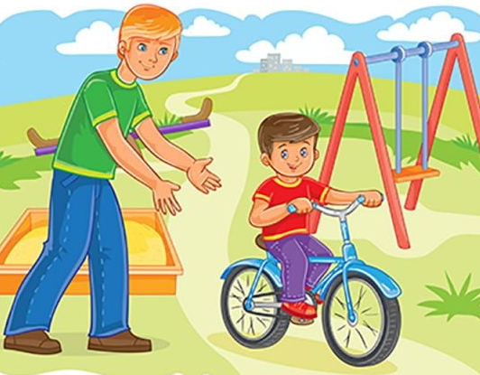
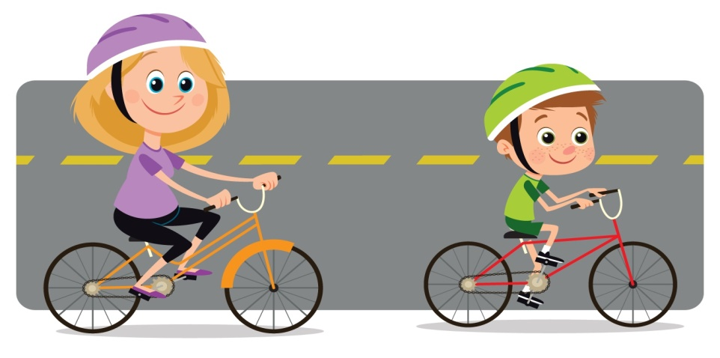
Есть у меня велосипед,
Но нет 14 лет.
Пока катаюсь во дворе,
Где безопасно детворе.
И даже в двор соседний
к деду,
Я через улицу не еду.
Но и во дворе надо быть
внимательными!
Во дворе гуляют маленькие
дети, пожилые люди и мамы
с колясками.

Slide 4
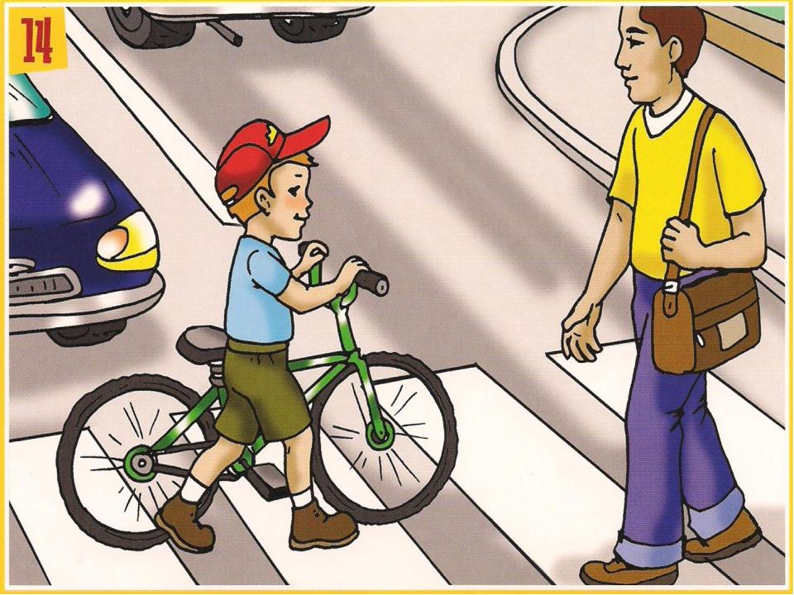
Я через улицу не еду,
А на зеленый свет иду,
Велосипед за руль веду.
Это правило нельзя
нарушать и с 14 лет!

Slide 5
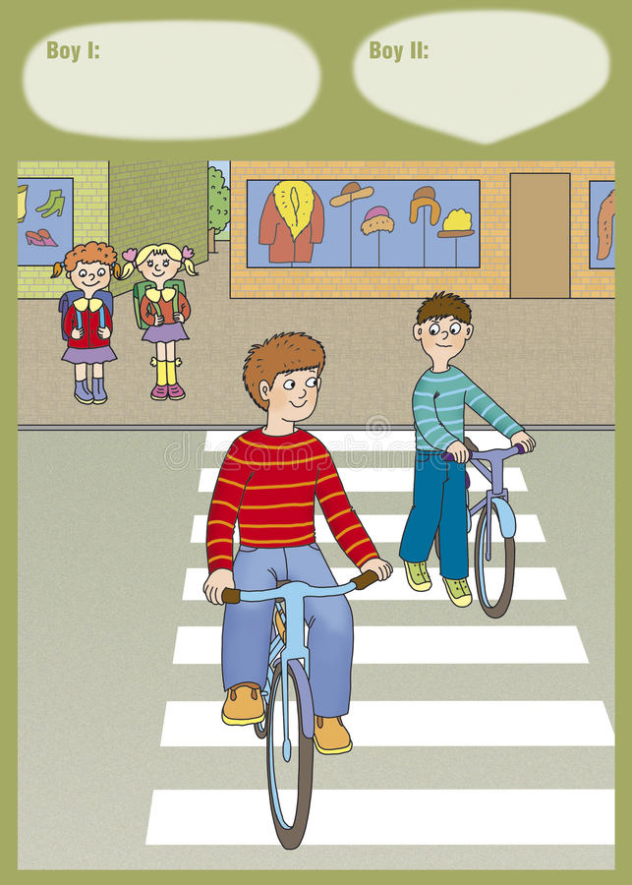
Кто из мальчиков
нарушает правила?
Объясни почему?

Slide 6
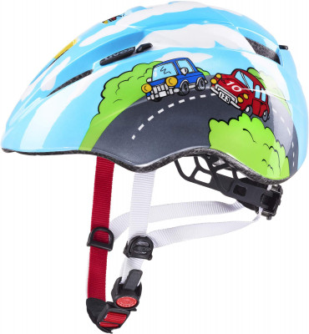
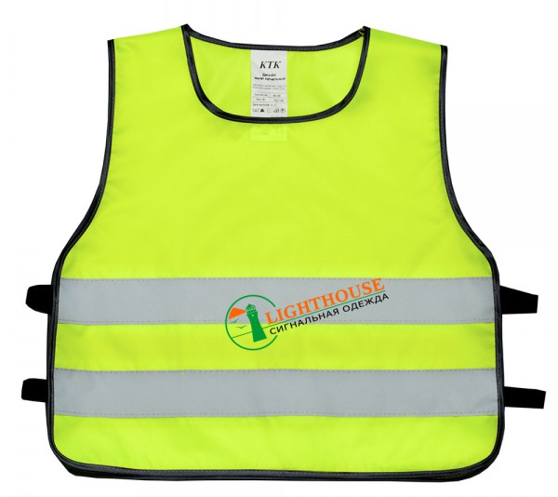
Собираясь на велопрогулку надень
Шлем
Перчатки
Светоотражающий
жилит
Управляй велосипедом-
двигайся безопасно!

Slide 7
Будь внимателен всегда-
Обойдет тебя беда!
Смотри в оба глаза!
Помни правило
двух О на улице.
Обзор и
Осторожность!

Slide 8
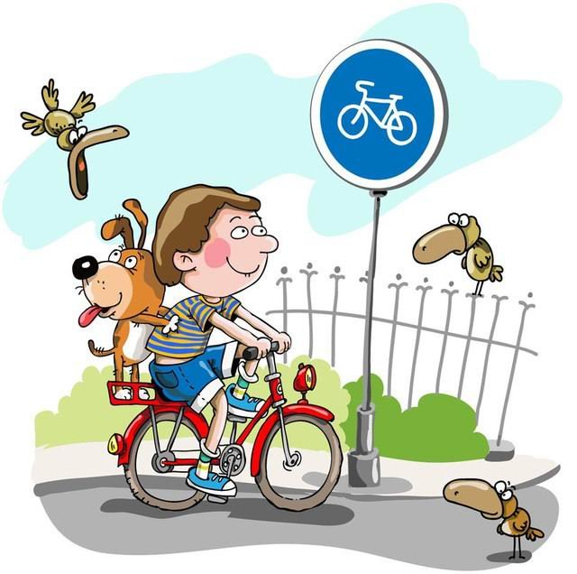
Тебе очень поможет знание дорожных знаков для велосипедиста!

Slide 9
Вот некоторые из дорожных знаков!
Предписывающие знаки!
Велосипедная дорожка
Пешеходная дорожка
Попробуй сначала догадаться сам, как называются эти знаки.

Slide 10
Запрещающие знаки
Движение пешеходов
запрещено
Движение велосипедов
запрещено

Slide 11
Это тоже дорожные знаки для велосипедиста, но с ними ты познакомишься, когда немного подрастешь!
Выезд на дорогу с полосой для велосипедистов (5.13.3)
Дорога с полосой для велосипедиста (5.11.2)
Полоса для велосипедистов
(5.14.2)
Конец полосы велосипедиста
(5.14.3)

Slide 12
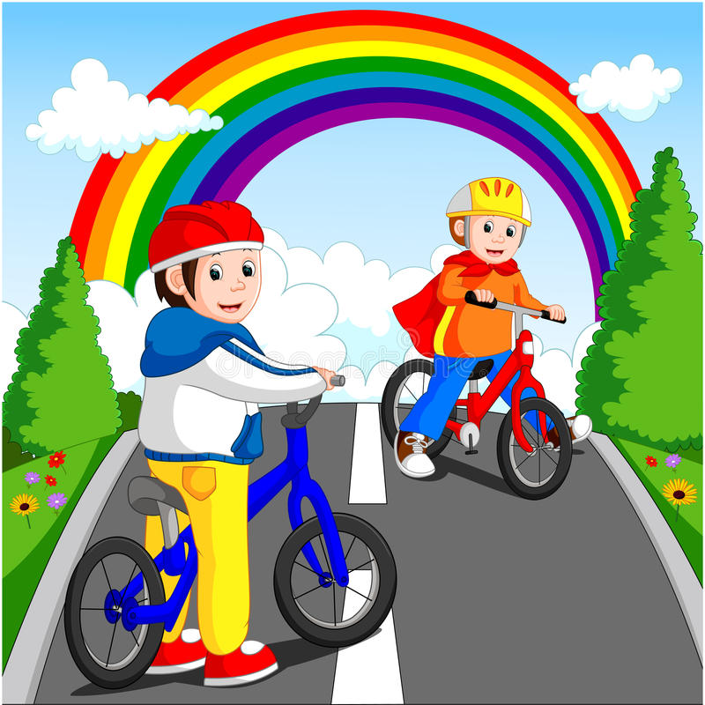
Безопасность жизни наших детей − главная и первостепенная задача окружающих взрослых!

